Slide 1
Современная терапия расстройств тревожно-аффективного спектра
Демьянов И.А.
Врач-психиатр, психотерапевт
Главный врач
Клиники Глазуновой
Краснодар, 2023
VEL_SPI_ALZ_18-09-2023

Slide 2
Клинический случай
Н., 30 лет. Пол: женский

Slide 3
Анамнез: родилась от второй, нормально протекавшей беременности, в физиологических, срочных родах. Раннее развитие без особенностей. Росла тихим, спокойным ребенком.
В ДДУ пошла с трех лет. В детских коллективах адаптировалась без проблем, сразу начинала общаться с детьми.
В 7 лет пошла в школу. Училась с интересом, преимущественно на 4 и 5. Ответственно подходила ко всем занятиям, всегда приходила в школу подготовленной. При ответах у доски испытывала волнение, внутреннюю дрожь. Несмотря на общительность, имела только одну близкую подругу, которой доверяла свои тайны, с остальными поддерживала приятельские отношения. Посещала разнообразные кружки и танцы, которые выбирала сама, не позволяя родителям навязать свое мнение. В старших классах о будущей специальности не задумывалась, откладывала выбор ВУЗа на потом.

Slide 4
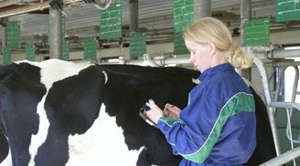
На протяжении жизни, будучи впечатлительной, близко к сердцу принимала любые жизненные события и реагировала на них подъемами и спадами настроения, которое выравнивалось после разрешения ситуации. Будучи обидчивой, всегда старалась по возможности избегать общения с обидевшими её людьми. Всегда любила красиво принарядиться, много времени посвящала походам по магазинам и выбору одежды. Испытывала удовольствие от покупок и отмечала выраженный подъем настроения. Была склонна к повторному обдумыванию событий дня. На протяжении жизни с вниманием относилась к состоянию собственного здоровья, обращалась к специалистам при появлении малейших признаков неблагополучия, считая необходимым предупредить или пролечить заболевание на ранней стадии. После окончания 11 классов, поступила в ВУЗ по специальности зооинженер, за компанию с подругой, несмотря на то что животных особо не любила.

Slide 5
После окончания ВУЗа работала товароведом в течение года, параллельно получая экономическое образование, которое выбрала осознанно, считая перспективным в плане возможного заработка. Впоследствии работала бухгалтером. В рабочем коллективе адаптировалась без проблем.

Slide 6
Познакомилась с будущим мужем в возрасте 25 лет (2007). Через год вышла за него замуж. Беременность в 26 лет протекала без осложнений. Родила в стремительных родах сына в 26 лет. После чего впервые ухудшилось состояние. В течение первого месяца после родов не могла поверить, что это её ребенок, часто проспалась из-за его криков, с утра чувствовала себя не выспавшейся, настроение было сниженным, но улучшалось, когда оставляла ребенка бабушке, освобождая себя от забот. Состояние редуцировалось самостоятельно по прошествии месяца.

Slide 7
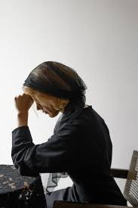
В возрасте 28 лет перенесла смерть отца, скоропостижно скончавшегося на работе от ОНМК. Не могла поверить в утрату, о которой узнала по телефону. Пыталась звонить ему на мобильный, плакала. На похоронах держалась стойко, старалась утешить мать. Впоследствии на протяжении месяца узнавала отца в прохожих, быстро понимая, что это не он. До настоящего времени часто видела его во снах. Настроение и аппетит были снижены в течение полугода. Сон не нарушался. За помощью не обращалась и состояние нормализовалось самостоятельно.

Slide 8
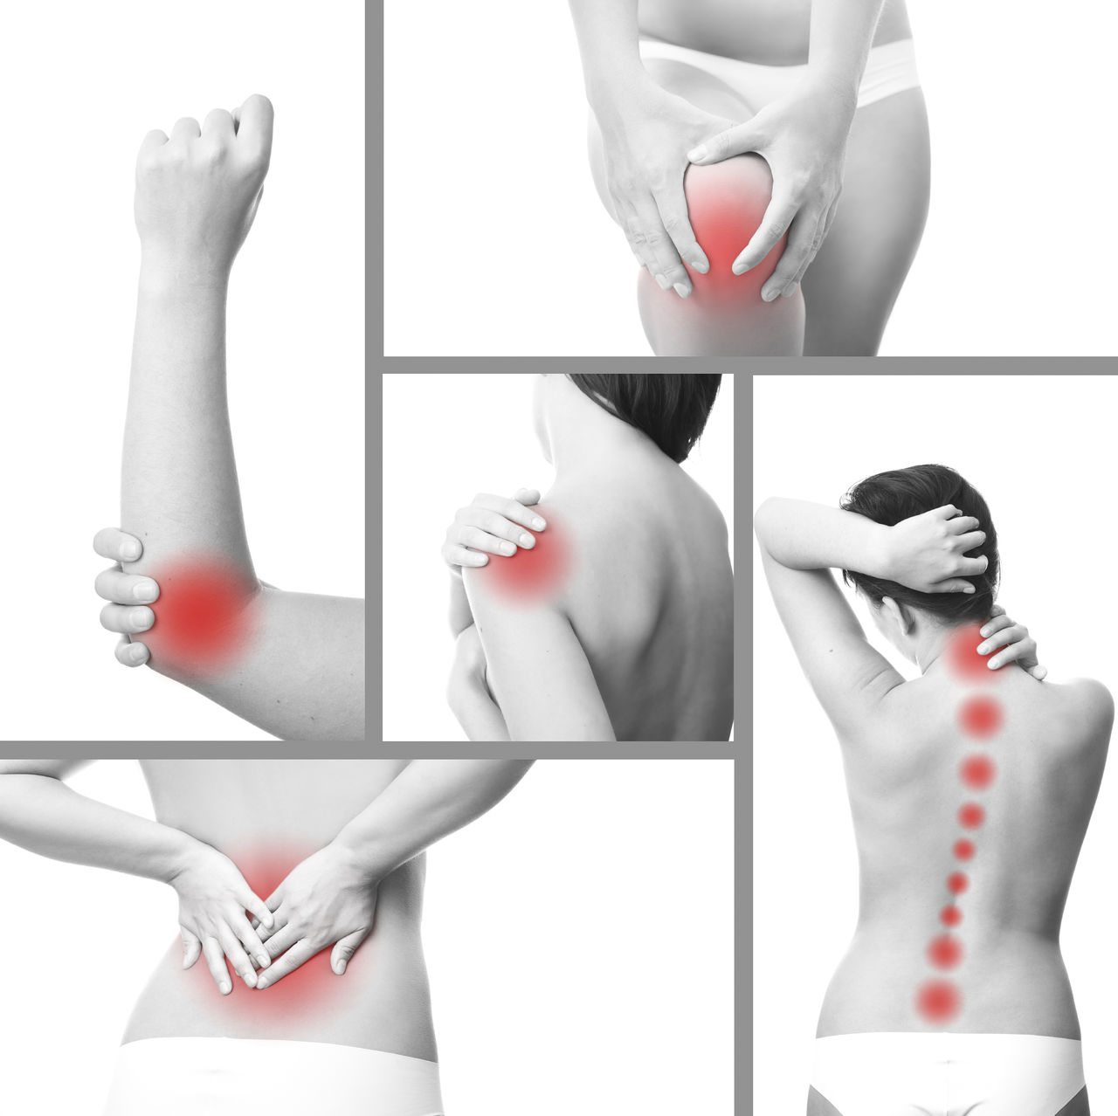
Субъективное ухудшение самочувствия впервые отметила в 29 лет, когда на фоне нагрузок на работе, не выходящих за рамки привычных для конца года, стойко снизилось настроение, стала апатичной и плаксивой, снизился аппетит (похудела на 6 кг за 2 месяца), иногда даже не пила воду. Нарушился сон по типу ранних пробуждений. Стали часто возникать головные боли, головокружения при вставании, возникла слабость и утомляемость от привычных нагрузок. В январе 2023 года, на фоне описанной симптоматики, впервые возникли опоясывающие боли жгущего характера на уровне живота, которые постепенно распространились по всему телу, отмечалась выраженная тошнота, без рвоты. Приехавшая скорая помощь отвезла в стационар, где было проведено УЗИ, после чего боли редуцировались. С диагнозом начальной формы гастрита была отправлена домой.

Slide 9
Будучи не уверена в точности диагноза прошла гастроскопию, подтвердившую ранее поставленный диагноз. Возникли боли в области левой половины грудной клетки давящего характера, которое затем стали возникать по всему телу с утра, с постепенной редукцией к вечеру. Через неделю вновь возник приступ выраженных болей в области живота. Приехавшие врачи скорой сделали укол феназепама, после которого состояние улучшилось. Подозревая у себя наличие недиагностированного соматического заболевания, обратилась к гастроэнтерологу, после прохождения обследования была направлена к эндокринологу, который поставил диагноз аутоимунного тиреоидита в стадии ремиссии.

Slide 10
Ушла в отпуск, так как практически перестала вставать из постели и не могла работать. Обратилась к неврологу с жалобами на апатию, нарушения настроения, сна и аппетита и полиморфные боли в теле. Отмечала запоры и периодический подъем температуры до субфебрильных цифр. После 2 недель терапии эглонилом и персеном состояние несколько улучшилось и посчитав себя здоровой бросила лечение, затем обращалась к другому специалисту, получала кветиапин до 100 мг\сут + амитриптилин до 75 мг\сут. От лечения отказалась так как спала по 15-16 часов в сутки.
Обратилась за консультацией по рекомендаици знакомых,

Slide 11
Психическое состояние: Выглядит соответственно своему возрасту. Одета в майку и бриджи. Волосы забраны в хвост. Пользуется косметикой. Выражение лица печальное. Во время разговора держит руки между коленей. Голос тихий, маломодулированный, темп речи замедлен. Заторможена. Фиксирована на состоянии собственного здоровья. Суждения соответствуют полученному образованию и культурному уровню. Жалуется на снижение настроения, тревогу. Периодически сипытывает приступы паники, сопровождающиеся страхом смерти. Жалуется на боли в спине при движении, головные боли давящего характера в области лба, мигрируюшие тупые боли в области живота, ломящие боли в кистях и стопах в утреннее время. Говорит о наличии чувства тошноты, которое описывает как дискомфорт в области грудины

Slide 12
Отмечает навязчивую тревогу о состоянии здоровья, несмотря на пройденные обследования, считает, что врачи не смогли выявить патологию. Периодически испытывает головокружения внутри головы. Говорит, что не может ничем заниматься, так как не в состоянии сконцентрироваться на задаче. Стала апатична, не получает удовольствия от ранее приятных вещах. Жалуется на нарушение сна с ранними пробуждениями. Аппетит снижен. Суточный ритм с улучшением к вечеру. Отмечает выраженные трудности в сосредоточении и концентрации внимания.

Slide 13
Заключение невролога: Остеохондроз позвоночника. Рецидивирующая цервикалгия в стадии нестойкой ремиссии. Знаков очагового поражения головного мозга нет.
Заключение терапевта: АИТ, эутиреоз.

Slide 14
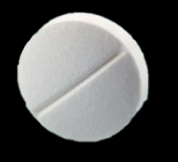
СПОСОБ ПРИМЕНЕНИЯ И ДОЗЫ
Рекомендуемые начальные дозы
Велаксин для терапии легкой и умеренной депрессии
Велаксин для терапии тяжелых форм депрессии
1 таб. утром
1 таб. вечером
37,5 мг
75 мг
Во время еды
375 мг
75 мг
1 раз в день утром или вечером
150 мг
Максимальная суточная доза¹
Дальнейший подбор дозы возможен благодаря тройному дозозависимому действию
Суточная доза | Воздействие на рецепторы | Пример состояния
75 мг | Серотониновые | Легкая и умеренная депрессия с преобладанием тревоги
150 мг | Серотониновые+Норадреналиновые | Депрессия с преобладанием апатии
>225 мг | Серотониновые+Норадреналиновые+Дофаминовые | Тяжелая депрессия
Не делить капсулу
Инструкция по медицинскому применению лекарственного препарата Велаксин® РУ: ЛС-000318; ЛСР-000030
Мосолов С.Н. Клиническая эффективность и переносимость препарата венлафаксин (Велаксин) при лечении умеренной депрессии. Современная терапия психических расстройств 2007; (3): 12-18

Slide 15
1. Венлафаксин с постепенным наращиванием дозы до 225 мг\сут
2. Оланзапин 5 мг на ночь

Slide 16
Результат лечения

Slide 17
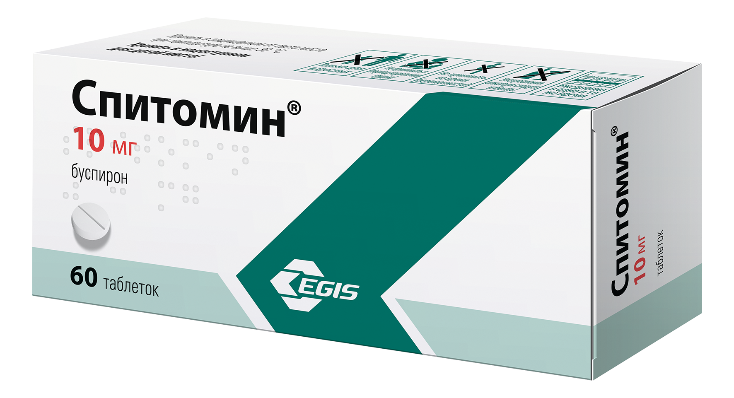
ФЕДЕРАЛЬНЫЕ КЛИННИЧЕСКИЕ РЕКОМЕНДАЦИИ, ВКЛЮЧАЮЩИЕ БУСПИРОН (2023):
«Генерализованное тревожное расстройство»
«Тревожно-фобические расстройства у взрослых»
«Посттравматическое стрессовое расстройство»
«Специфические расстройства личности»
«Депрессивный эпизод, Рекуррентное депрессивное расстройство»
«Ишемический инсульт и транзиторная ишемическая атака у взрослых»
Рубрикатор клинических рекомендаций Минздрава [электронный ресурс] https://cr.minzdrav.gov.ru/ (дата обращения: 03.04.2023)

Slide 18
ИССЛЕДОВАНИЕ ЛАНДЕНА М.: ВЫВОД
Буспирон улучшал сексуальные функции у 6 из 10 пациентов обоего пола с сексуальными расстройствами, возникшими на фоне приёма СИОЗС
Landen. M. Effect of Buspirone on Sexual Dysfunction in Depressed Patients Treated With Selective Serotonin Reuptake Inhibitors.. Journal of Clinical Psychopharmacology 1999 (19): 268-271

Slide 19
Клинические рекомендации по ГТР
Пациентам ГТР с выраженной тревогой и вегетативными нарушениями на первом этапе терапии рекомендуется краткосрочное применение препаратов из группы производных бензодиазепина с целью купирования тревоги и вегетативных симптомов

Slide 20
Клинические рекомендации по ГТР
Пациентам с ГТР в качестве основной терапевтической стратегии с целью повышения эффективности лечения рекомендована комбинация психофармакотерапии и психотерапии

Slide 21
Клинические рекомендации по ГТР
3.2. Психофармакотерапия
Терапия первой линии
Пациентам с ГТР в качестве препаратов первой линии преимущественно рекомендуется начинать терапию с назначения СИОЗС (пароксетин**20-40 мг/сут, эсциталопрам 10-20 мг/сут, #циталопрам 20-40 мг/сут, #сертралин**50-200 мг/сут), либо СИОЗСН (венлафаксин 75-225 мг/сут, дулоксетин 60-120 мг/сут), либо прегабалин** (150-600 мг/сут) с целью снижения интенсивности тревоги и стабилизации настроения. Рекомендованная длительность терапии составляет 6-12 месяцев.

Slide 22
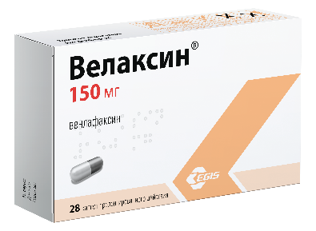
ТРОЙНОЕ ДОЗОЗАВИСИМОЕ ДЕЙСТВИЕ ВЕЛАКСИНА ОБЕСПЕЧИВАЕТ ЕГО ЭФФЕКТИВНОСТЬ В ТЕРАПИИ ДЕПРЕССИИ ЛЮБОЙ СТЕПЕНИ ТЯЖЕСТИ
ЛЕГКАЯ И УМЕРЕННАЯ ДЕПРЕССИЯ
МЕЛАНХОЛИЧЕСКАЯ ДЕПРЕССИЯ
ПСИХОТИЧЕСКАЯ ДЕПРЕССИЯ
5HT
NE
ДЕФИЦИТ МЕДИАТОРНЫХ СИСТЕМ
5HT
5HT
NE
DA
ДОЗОЗАВИСИМОЕ ДЕЙСТВИЕ ВЕЛАКСИНА
75-125 мг
(5HT)
125-225 мг
(5HT NE)
225-375 мг
(5HT NE DA)
Позволяет корректировать лёгкие депрессивные расстройства, сопровождающиеся гипотимией и тревогой, обсессиями и компульсией
Способствует купированию депрессивных состояний с психомоторной заторможенностью, рассеянностью
Подходит для устранения психотических проявлений (дезорганизации, дезориентации, бреда и т.п.)
Sadak N, Nomoratt CB. On the Neurology of Depression, August 24, 2000
Мосолов С.Н. Клиническая эффективность и переносимость препарата венлафаксин (Велаксин) при лечении умеренной и тяжелой депрессии. Современная терапия расстройств. ТПР №3-2007
Беккер Р.А., Быков Ю.В. Велаксин® в капсулах: представление новой пролонгированной формы и обзор новейших данных об эффективности и безопасности. Психиатрия и психофармакотерапия. 2017; 19 (6): 33–41

Slide 23
ВЕЛАКСИН КАПСУЛЫ ПРОЛОНГИРОВАННОГО ДЕЙСТВИЯ – УНИКАЛЬНАЯ ИННОВАЦИОННАЯ ФОРМА ВЫПУСКА
Велаксин® капсулы пролонгированного действия содержат пеллеты сферической формы из которых в пищеварительный тракт медленно высвобождается активное вещество
x1
24
5-HT
Обеспечивает пролонгированное действие 24 часа
Удобный однократный прием 1 капсула в сутки
Меньшая* частота нежелательных явлений
Более* высокая комплаентность терапии
*По сравнению с не пролонгированными формами
Инструкция по медицинскому применению лекарственного препарата Велаксин® РУ: ЛСР-000030
Мосолов С.Н. Клиническая эффективность и переносимость препарата венлафаксин (Велаксин) при лечении умеренной и тяжелой депрессии. Современная терапия расстройств. ТПР №3-2007
Беккер Р.А., Быков Ю.В. Велаксин® в капсулах: представление новой пролонгированной формы и обзор новейших данных об эффективности и безопасности. Психиатрия и психофармакотерапия. 2017; 19 (6): 33–41

Slide 24
Клиническая ценность Велаксина
“
Велаксин обладает ранним началом антидепрессивного действия (с первой недели)¹
Максимальный процент благоприятной ремиссии у больных с депрессией любой степени тяжести, особенно с тревогой²
Велаксин – дозозависимое лечение депрессии любой степени тяжести^{3,6}
Высокий уровень безопасности
и переносимости^{4,5}
”
Montgomery SA “Rapid onset of action of venlafaxine”, Int. Clinical psychopharmacology, 1995, 10 (2)
Аведисова А.С. Ремиссия при терапии антидепрессантами: признак стабилизации состояния или снижения активности процесса. Психиатрия и психофармакотерапия 2008; 10(2):33-37
Мосолов С.Н. Клиническая эффективность и переносимость препарата венлафаксин (Велаксин) при лечении умеренной и тяжелой депрессии. Современная терапия расстройств. ТПР №3-2007
Plesničar B.K. . Efficacy and tolerability of venlafaxine extended release in patients with major depressive disorder Psychiatria Danubina 2010; 22(3): 413-417
Аведисова А.С. Ремиссия при терапии антидепрессантами: признак стабилизации состояния или снижения активности процесса. Психиатрия и психофармакотерапия 2008; 10(2):33-37
Беккер Р.А., Быков Ю.В. Велаксин® в капсулах: представление новой пролонгированной формы и обзор новейших данных об эффективности и безопасности. Психиатрия и психофармакотерапия. 2017; 19 (6): 33–41

Slide 25
Антидепрессивное действие Велаксина у пациентов с тяжёлой депрессией регистрировалось уже на 4-ый день лечения
Снижение баллов по шкале депрессии Монтгомери-Асберг
Снижение баллов по шкале депрессии Гамильтона
0
0
-2
*
-2
-4
-6
-4
-8
4 день
**
-6
*
-10
Баллы
Баллы
-12
Плацебо n=47
-8
Велаксин n=46
-10
Плацебо n=47
**
-14
**
Велаксин n=46
-16
***
-12
***
-18
-14
-20
***
***
-22
-16
1
2
3
4
5
6
7
2
3
4
Начало лечения
4 день
1 неделя
2 неделя
3 неделя
4 неделя
Начало лечения
Дни
Недели
* p<0,05
**p<0,01
***p<0,001
Материалы и методы исследования Guelfy, 1995:
1 группа (46 пациентов): венлафаксин титрация до 375 мг/сут в течение 1 недели (средняя доза 350 мг/сут); 2 группа (47 плацебо); Курс 4 недели
Montgomery SA “Rapid onset of action of venlafaxine”, Int. Clinical psychopharmacology, 1995, 10 (2)
Notes:
Цель: Оценить скорость наступления клинического эффекта Велаксина у больных с тяжёлой депрессией
Материалы и методы:
Мета-анализ оригинальных данных 4 клинических исследований.
93 амбулаторных больных с глубокой депрессией (HAM-D≥18 баллов).
Возраст от 18 до 80 лет
Курс 4 недели
2 группы, получающие
Велаксин (46 пациентов) – начальная доза 200 мг, при необходимости, с постепенным титрованием дозы в течение 2 недель до 300 мг.
Плацебо (47 пациентов)
Оценка эффективности - пациенты, отвечающие на антидепрессивную терапию – статистически достоверное снижение баллов по шкалам Гамильтона (HAM-D) и Монтгомери-Асберга (MADRS).

Slide 26
ИССЛЕДОВАНИЕ КРАСНОВА В.Н. ВЫВОД
Применение Велаксина в адекватных дозах в 2,5 раза снижало выраженность депрессии уже в первые 4 недели терапии
Краснов В.Н. и др. Велаксин (венлафаксин) в современной терапии депрессий: результаты первого российского многоцентрового исследования эффективности и безопасности. Психиатрия и психофармакотерапия №4. Том 9. 2007,С. 29-32

Slide 27
Велаксин имеет выраженный противотревожный эффект, особенно в начале терапии депрессии
4
n=30
3
Коэффициент тревога/заторможенность
2
1
0
4
14
21
28
35
42
7 день
Дни терапии Велаксином
С.Н. Мосолов, Е.Г. Костюкова с соавт. «Клиническая эффективность и переносимость препарата венлафаксин (Велаксин) при лечении умеренной и тяжелой депрессии». Современная Терапия Психических расстройств, №3, 2007
Notes:
Выраженный противотревожный эффект в первые дни терапии позволяет избежать дополнительного назначения транквилизаторов

Slide 28
ИССЛЕДОВАНИЕ МОСОЛОВА С.Н. ВЫВОД
Велаксин имеет выраженный противотревожный эффект, особенно в начале терапии депрессии
(уже в течение первой недели)
С.Н. Мосолов, Е.Г. Костюкова с соавт. «Клиническая эффективность и переносимость препарата венлафаксин (Велаксин) при лечении умеренной и тяжелой депрессии». Современная Терапия Психических расстройств, №3, 2007

Slide 29
Алзепил®
Первая линия лечения деменции
МНН: ДОНЕПЕЗИЛ
Фармакотерапевтическая группа: холинэстеразы ингибитор Код АТХ: N06DA02
Лекарственные формы:
Таблетки покрытые пленочной оболочкой
5 мг
10 мг
Максимальная суточная доза: 10 мг
Срок годности: 5 лет
Условия отпуска из аптек: По рецепту (Форма № 107-1/у)
Инструкция по медицинскому применению лекарственного препарата Алзепил® РУ: ЛП-№(000397)-(РГ-RU)

Slide 30
МЕХАНИЗМ ДЕЙСТВИЯ
Алзепил® – селективный и обратимый ингибитор ацетилхолинэстеразы (AXЭ)
1
ингибирует активность АХЭ
2
повышает тем самым концентрацию АХ
3
усиливает холинергическую передачу нервного импульса в коре головного мозга
4
сдерживает прогрессирование деменции
СХЕМА ИНГИБИРОВАНИЯ ДЕЙСТВИЯ ХОЛИНЭСТЕРАЗЫ В СИНАПСЕ
Алзепил®
Ацетилхолин
Дефицит ацетилхолина
Дефицит ацетилхолина
Ингибитор АХЭ
АХЭ
АХЭ
АХЭ
Здоровый человек
Нет терапии
Проводится терапия
AXЭ – ацетилхолинэстераза, фермент, разрушающий ацетилхолин

Slide 31
СПОСОБ ПРИМЕНЕНИЯ И ДОЗЫ
Максимальная суточная доза 10 мг в сутки
10 мг
10 мг
Длительность терапии определяется врачом
ПОДДЕРЖИВАЮЩАЯ ДОЗА
Через 1 месяц при необходимости дозу можно увеличить до 10 мг 1 раз в сутки.
НАЧАЛЬНАЯ ДОЗА
Начальная доза составляет 5 мг 1 раз в сутки. Лечение продолжают в течение
5 мг
Не менее 4 недель
Последующая поддерживающая терапия
Внутрь, 1 раз в сутки перед сном, независимо от времени приема пищи
Инструкция по медицинскому применению лекарственного препарата Алзепил® РУ: ЛП-№(000397)-(РГ-RU)

Slide 32
АЛГОРИТМ ТЕРАПИИ БОЛЕЗНИ АЛЬЦГЕЙМЕРА
I
II
Первая линия терапии ─ ингибиторы АХЭ
Вторая линия терапии ─ мемантин
Недостаточная эффективность: отсутствие или «истощение» эффекта
Перевод на мемантин или
комбинированная терапия:
ингибитор АХЭ + мемантин
Комбинированная терапия
с церебролизином
Есть
Нет
При переходе на стадию тяжелой деменции: ривастигмин ТТС, мемантин + психотропная терапия (по показаниям)
Переход на другой ингибитор АХЭ
Продолжение терапии
Недостаточный эффект или его отсутствие
Руководство по гериатрической психиатрии / под ред. С.И.Гавриловой, М.: МЕДпресс. 2020

Slide 33
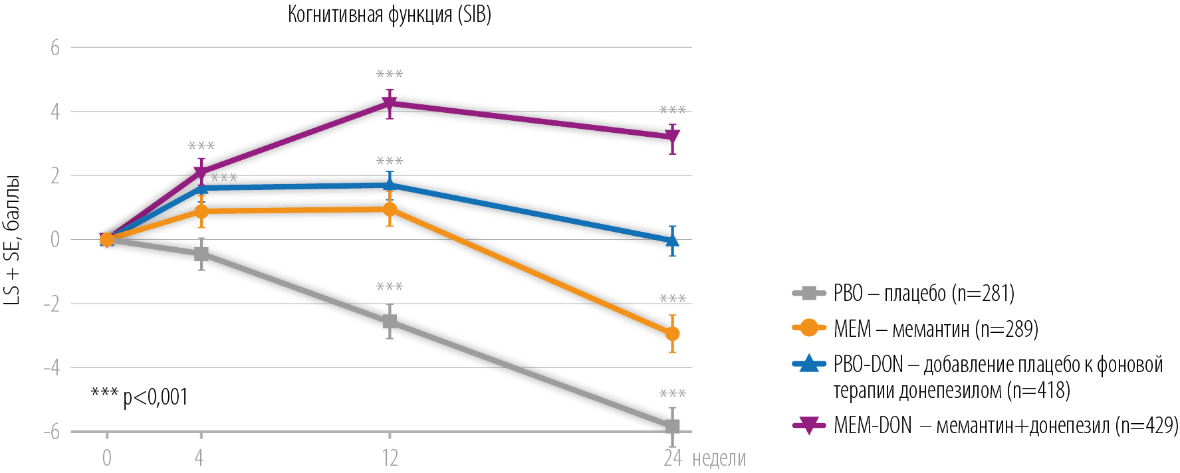
КОМБИНИРОВАННАЯ ТЕРАПИЯ ЭФФЕКТИВНЕЕ МОНОТЕРАПИИ
УЛУЧШАЛО КФ У ПАЦИЕНТОВ С ПОЗДНИМИ СТАДИЯМИ БА
Когнитивные функции (SIB)
6
4
2
Группа MEM-DON
показала значительное улучшение в сравнении с группами монотерапии
0
LS+SE, баллы
-2
-4
-6
Недели
0
4
12
24
Анализ статистических сравнений производился без изменений от базового уровня (нулевое изменение от базовой линии). LS- наименьшее среднее значение; SE- стандартная ошибка среднего
КФ – когнитивные функции
PBO – плацебо (n=281)
PBO-DON – добавление плацебо к фоновой терапии донепезилом (n=418)
MEM – мемантин (n=281)
MEM-DOM – мемантин+донепезил (n=429)
Atri А. at al. Cumulative, additive benefits of memantine donepezil combination over component monotherapies in moderaе to severe Alzheimer’s dementia: a pooled area under the curve analysis. Alzheimer's Research & Therapy (2015) 7:28

Slide 34
ИССЛЕДОВАНИЕ ХАНСЕН Р.А.: РЕЗУЛЬТАТЫ
ЧАСТОТА ПОБОЧНЫХ ЭФФЕКТОВ ДОНЕПЕЗИЛА В СРАВНЕНИИ С ДРУГИМИ ПЕРОРАЛЬНЫМИ ИХЭ
p<0,05
Донепезил селективно взаимодействует с АХЭ головного мозга, поэтому вызывает значительно меньше побочных эффектов
Пациенты, отметившие побочные эффекты препарата, %
Hansen R.A. Efficacy and safety of donepezil, galantamine, and rivastigmine for the treatment of Alzheimer’s disease: A systematic review and meta-analysis. Clin Interv Aging. 2008 June; 3(2): 211-225.

Slide 35
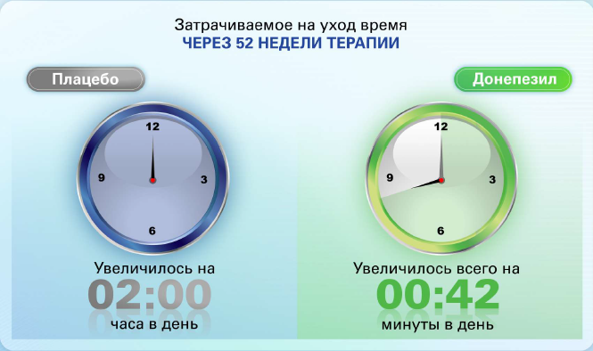
ИССЛЕДОВАНИЕ АНДЕРС ВИМО: РЕЗУЛЬТАТЫ
Результаты:
Через 52 недели исследования, лица, ухаживающие за пациентами в группе плацебо, тратили на уход за ними почти на 2 часа каждый день (106,8 мин) больше, чем они тратили времени на базовом уровне. Для тех, кто ухаживал за пациентами в группе донепезила затраты времени были значительно меньше – только на 42 минуты больше, чем на базовом уровне.
Разница во времени между двумя группами относительно базовой линии в неделю составила 1,1 ч каждый день

Slide 36
включает в себя основной набор тестовых методик для выявления тревожно-депрессивных нарушений
мобильное приложение для врачей

Slide 37
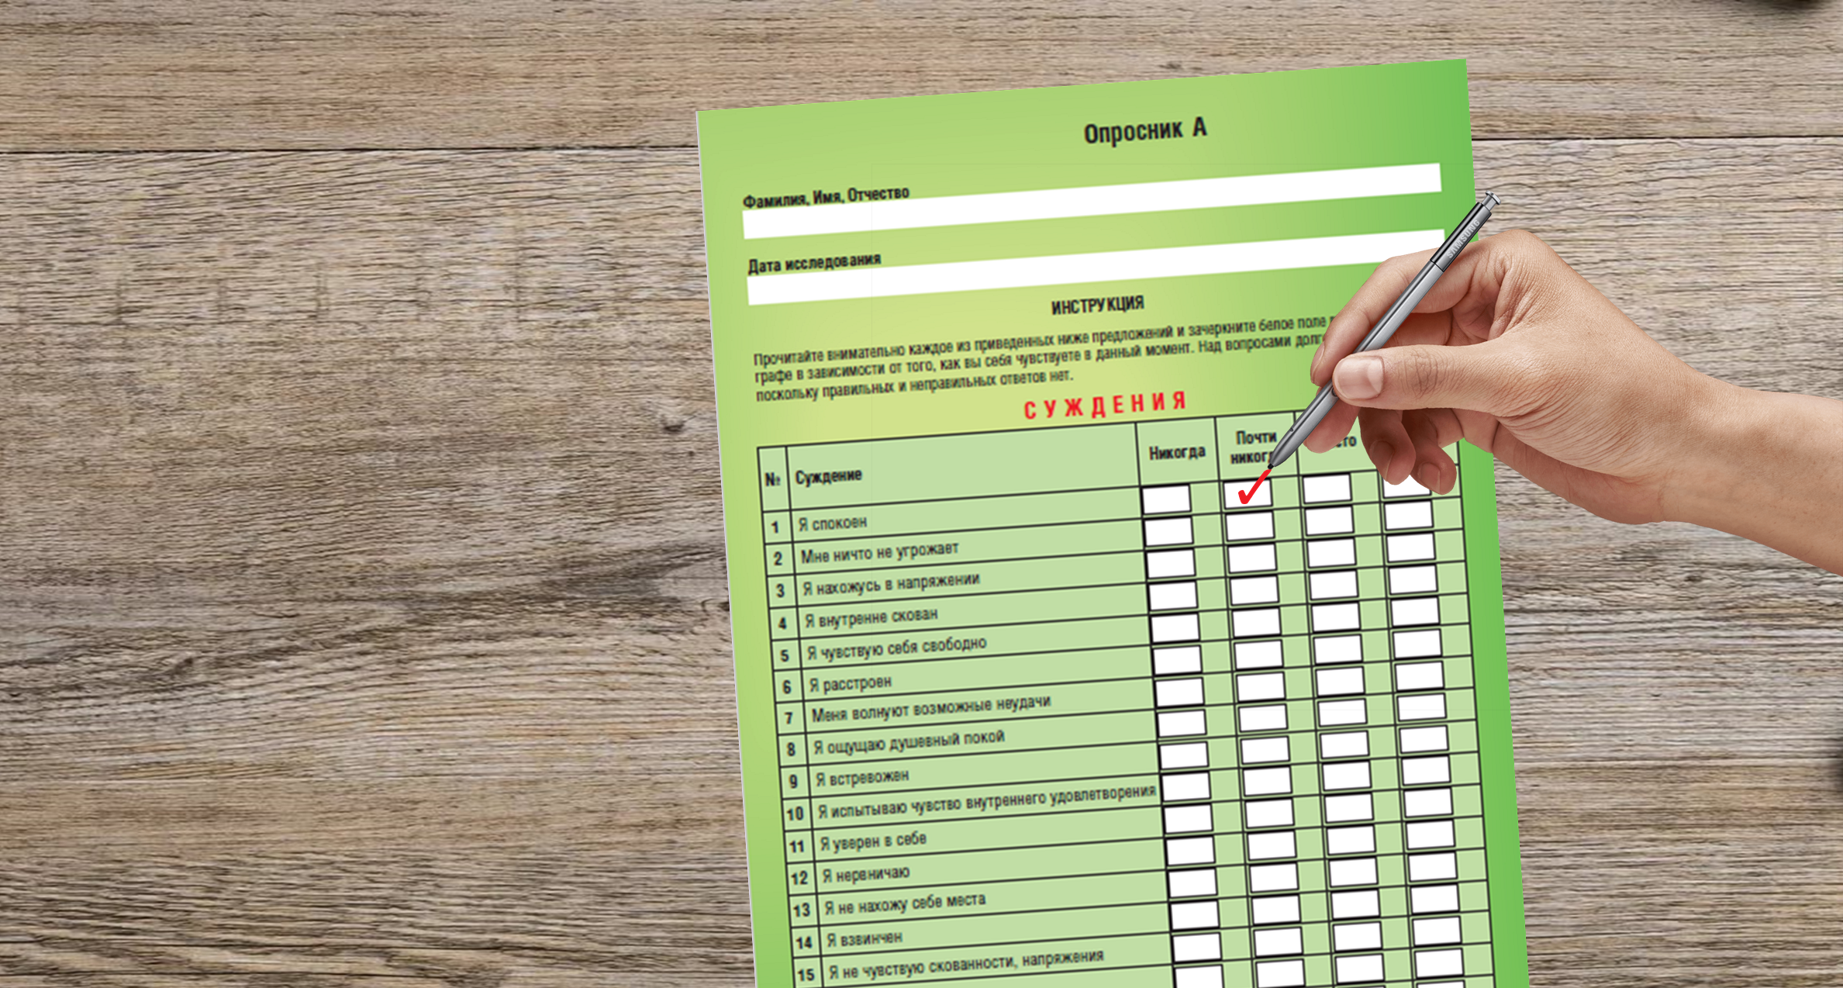
Медицинское наполнение подготовлено:
Национальный медицинский исследовательский центр психиатрии и неврологии им. В.М. Бехтерева
Как работает приложение?
Шаг 1:
Пациент отвечает на вопросы анкет*
*Neuroscanner работает со стандартными бланками анкет, которые можно скачать в приложении или на сайте Neuroscanner.ru

Slide 38
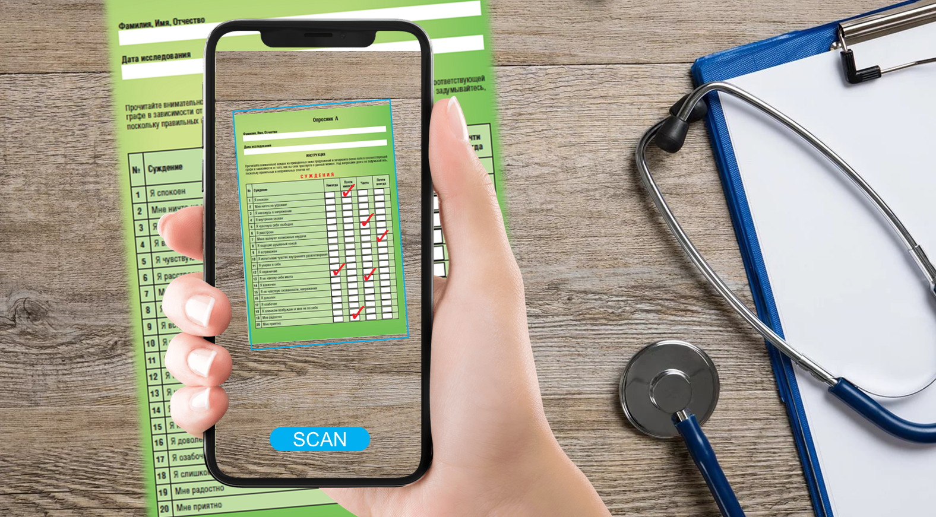
Как работает приложение?
Шаг 2:
Доктор сканирует результат опроса с помощью
NEUROSCANNER App

Slide 39
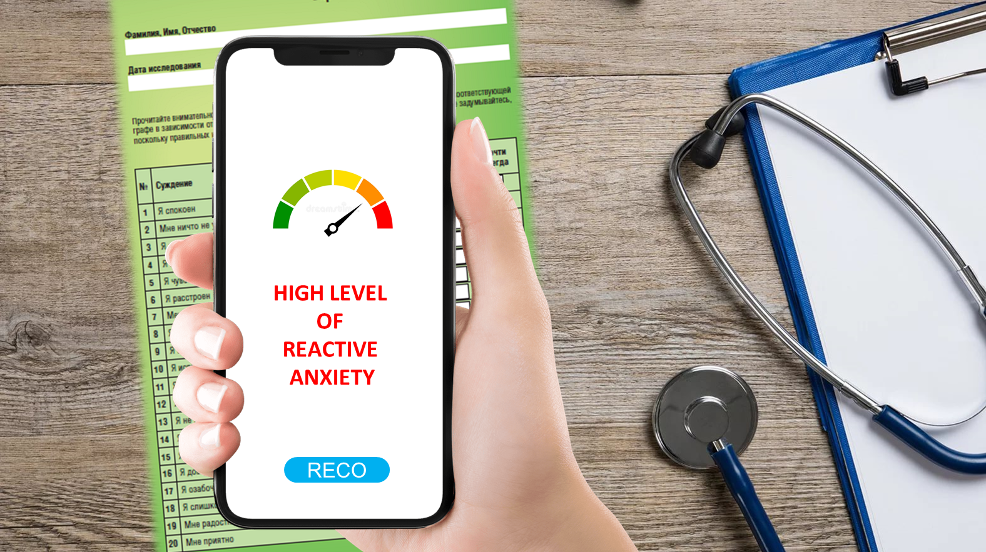
Краткое заключение:
38
Средний (умеренный) уровень реактивной тревожности
Шаг 3:
Доктор получает суммарный балл по шкале и краткое заключение
за 5 секунд*
Как работает приложение?
Подробное заключение
Лечение
Можно также ознакомиться с более подробной интерпретацией результата и вариантами лечения

Slide 40
помогает получить:
Быстро суммарный балл по шкале
Подробную информацию по результату тестирования
Возможные варианты лечения
Обоснование постановки диагноза и назначенного лечения

Slide 41
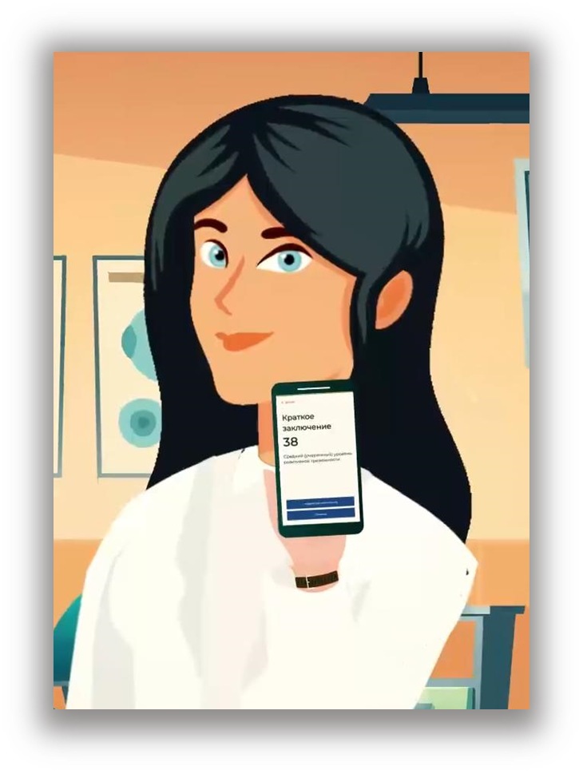
More information: Neuroscanner.ru

Slide 42
Спасибо за внимание!

